Slide 1
МБДОУ «Середкинский детский сад»
Развитие творческих способностей детей
через использование нетрадиционной
техники рисования
( из опыта работы)
Нецветаева Галина
Дмитриевна
сентябрь, 2020г.

Slide 2

Детский рисунок, процесс рисования –
частица духовной жизни ребенка. Дети не просто переносят на бумагу что-то из окружающего мира, а живут в этом мире,
входят в него как творцы красоты,
наслаждаются этой красотой
В.Сухомлинский

Slide 3
Реализация работы по ознакомлению детей с нетрадиционными способами рисования

Slide 4
Формы организации работы
по использованию нетрадиционных способов рисования
Занятия
Наблюдения
Игры
Сотворчество
детей
с воспитателем
Классические.
Комплексные.
Интегрированные.
Тематические.
Сюжетно-
ролевые.
Подвижные.
Дидактические.
Игры- эксперименты с красками.
На прогулках.
В уголке
природы.
Обследование
предметов на
занятиях.
Рисование:
кистью,
печаткой,
губкой,
тычком,
пальчиком,
ладошкой т.д

Slide 5
Методы и приемы работы с детьми
Словесные
Наглядные
Практические
Рассказ воспитателя.
Чтение художественных произведений детям.
Беседы.
Объяснения, пояснения.
Указания.
Педагогическая оценка.
Вопросы к детям.
Совет.
Поощрение.
Называние и проговаривание действий.
Обучение технике
рисования.
Подвижные игры.
Упражнения.
Совместное рисование.
Дорисовывание деталей.
Экспериментирование
с изобразительными
материалами.
Игровые методы:
дидактическая игра,
дидактические задания,
игровая мотивация.
Наблюдения.
Рассматривание иллюстраций и картин.
Показ образца.
Использование натуры.
Обследование предметов.
Рассматривание детских работ.

Slide 6
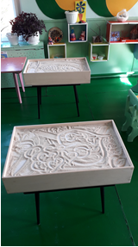
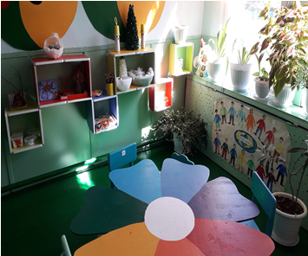
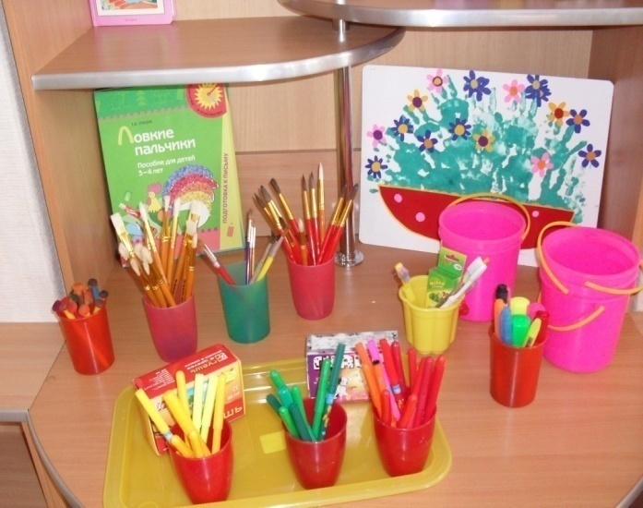
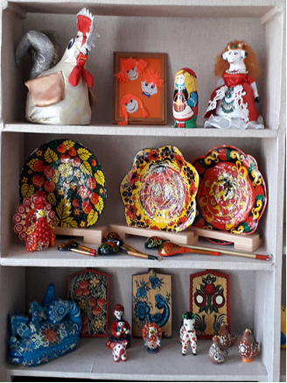
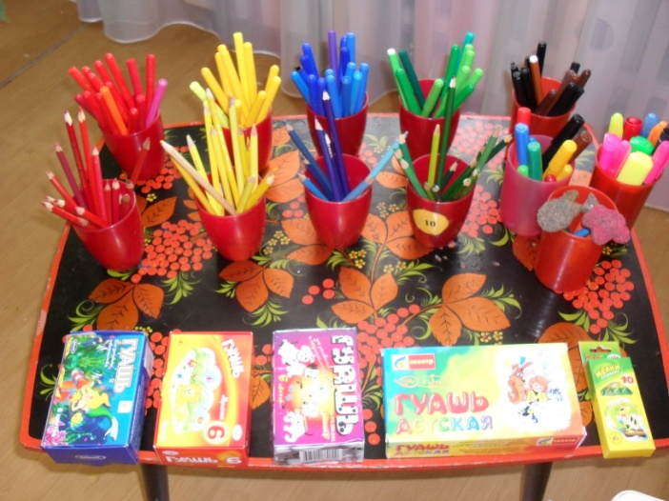
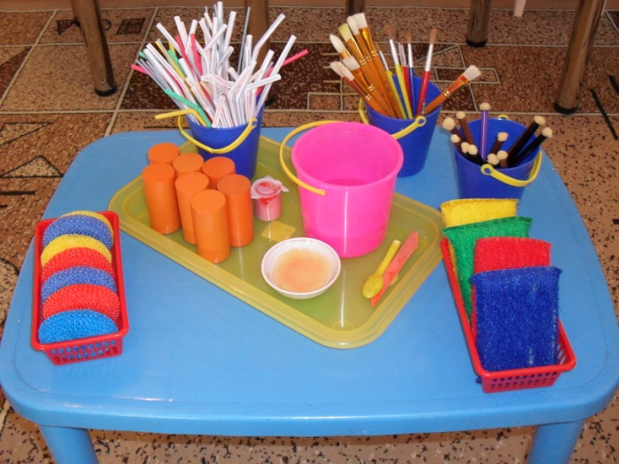
  Обогащение предметно-пространственной развивающей среды в группе по использованию нетрадиционных способов рисования в изодеятельности детей.

Slide 7
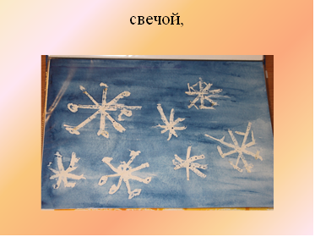
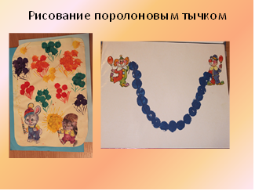
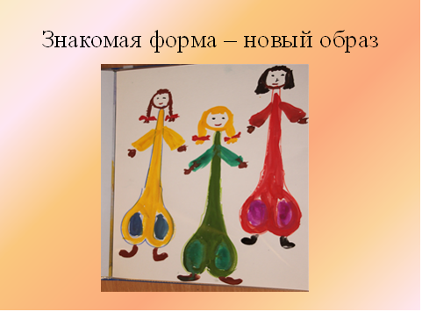
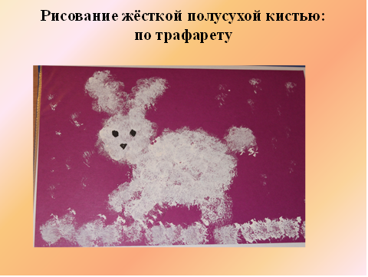
Рисование необычными материалами, позволяет
детям ощутить незабываемые положительные эмоции

Slide 8
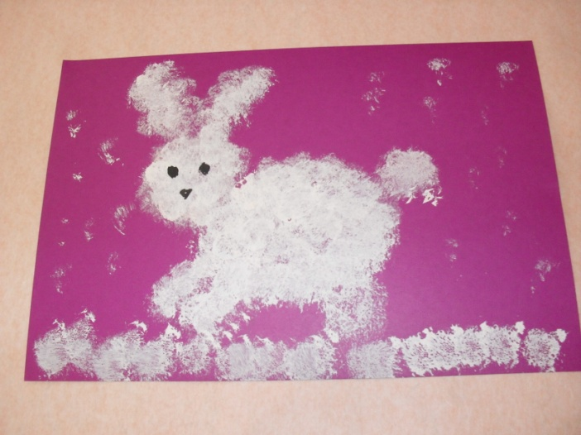
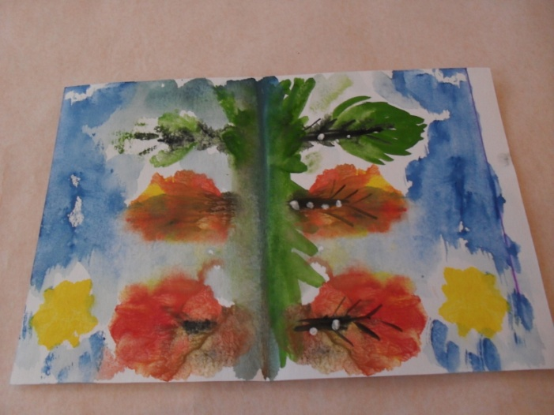
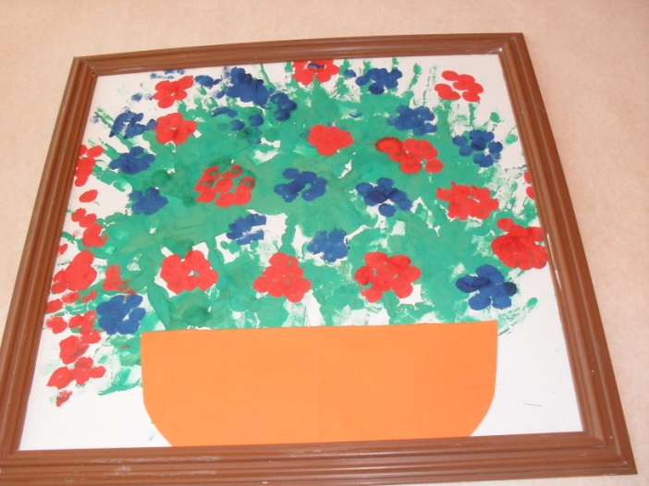
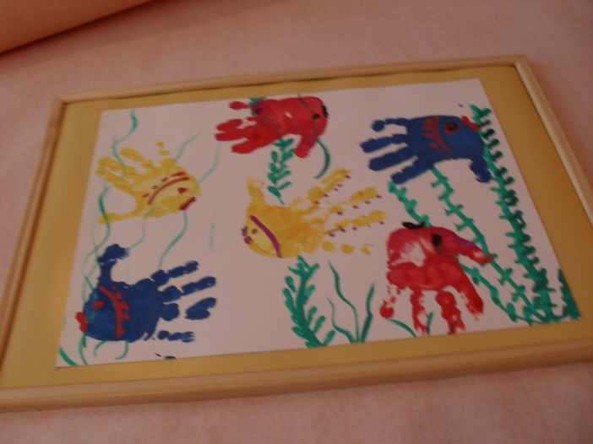
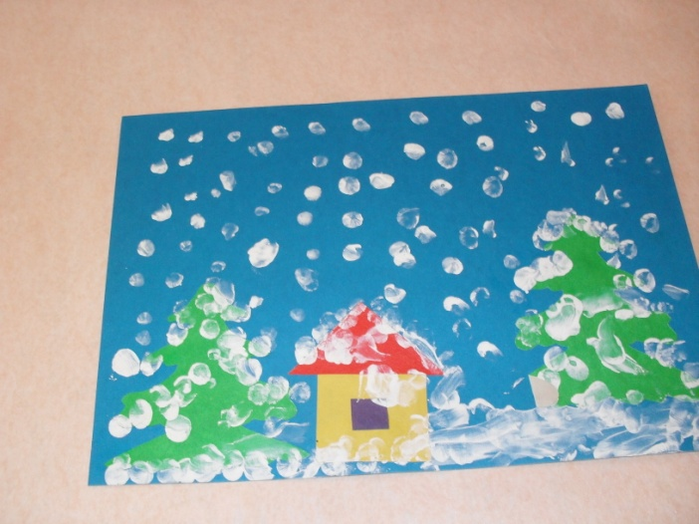

Slide 9
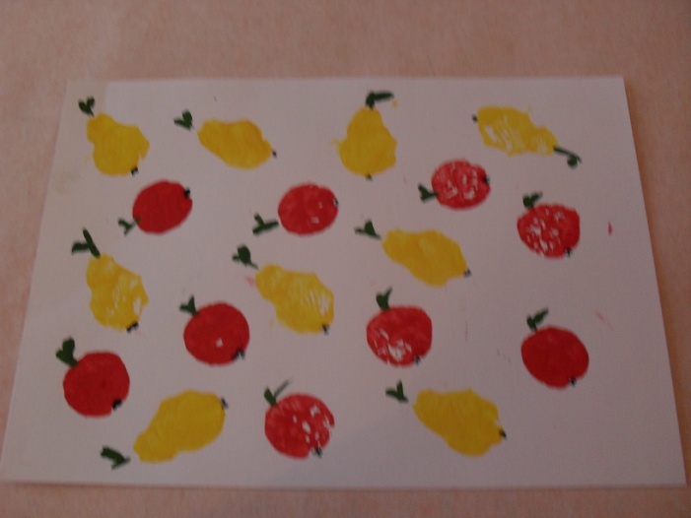
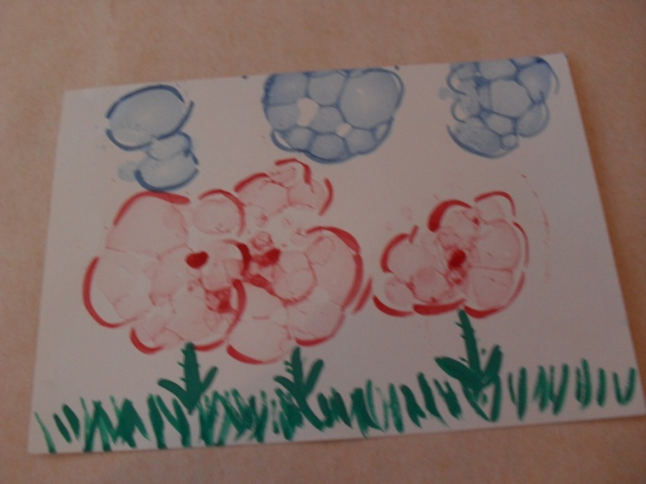
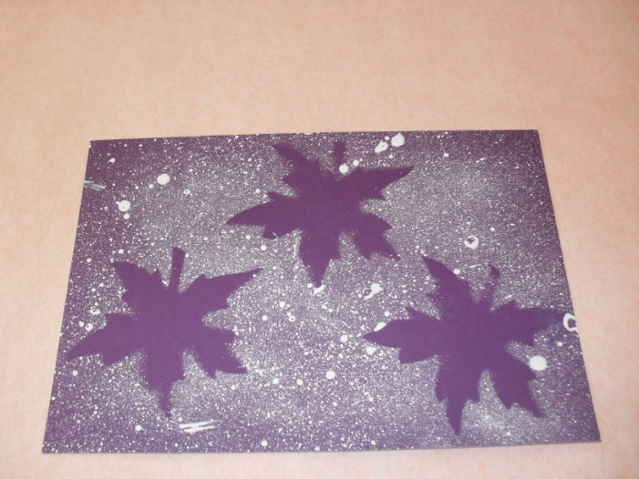
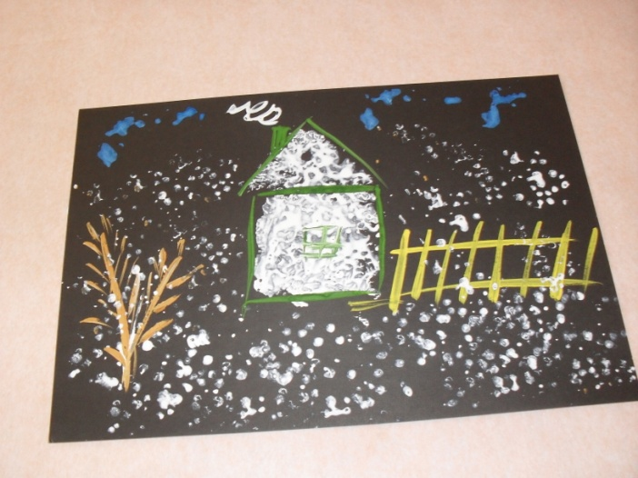
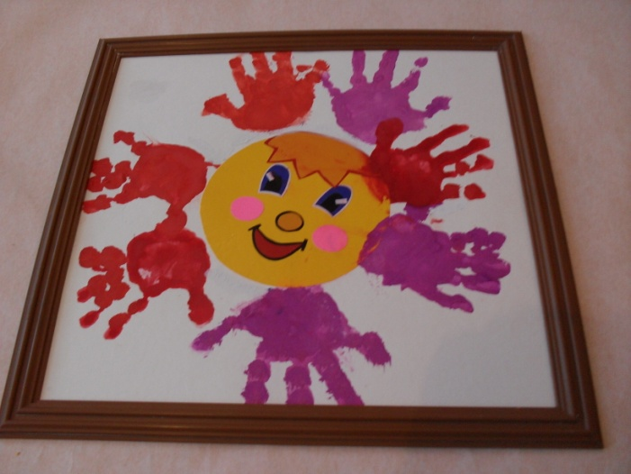
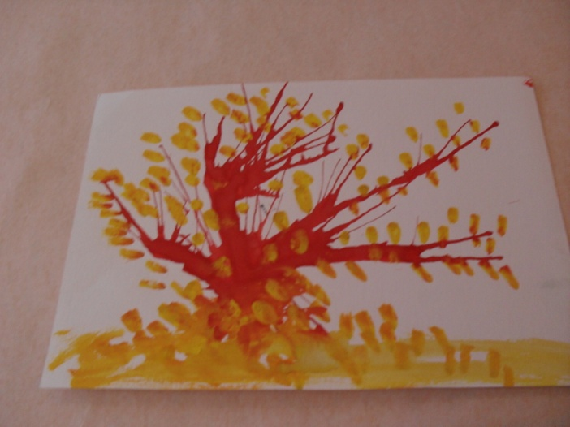
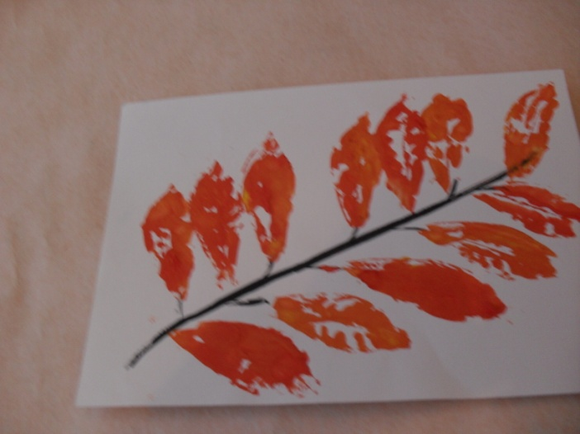

Slide 10
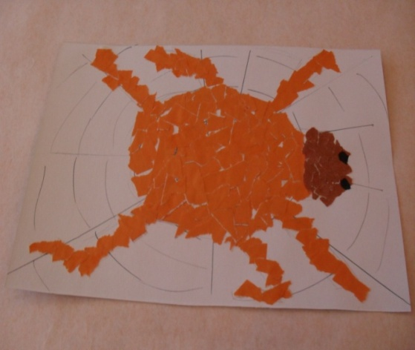
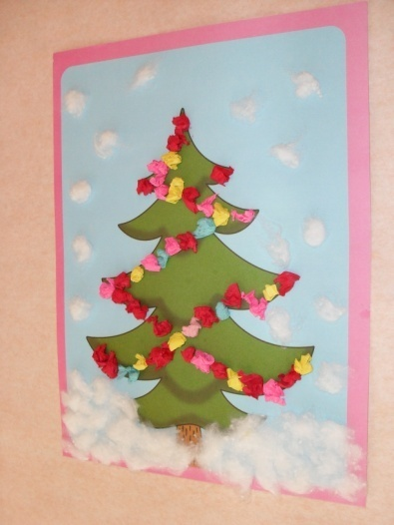
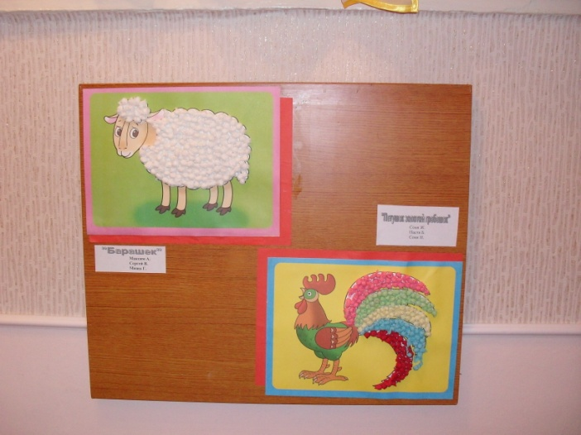

Slide 11
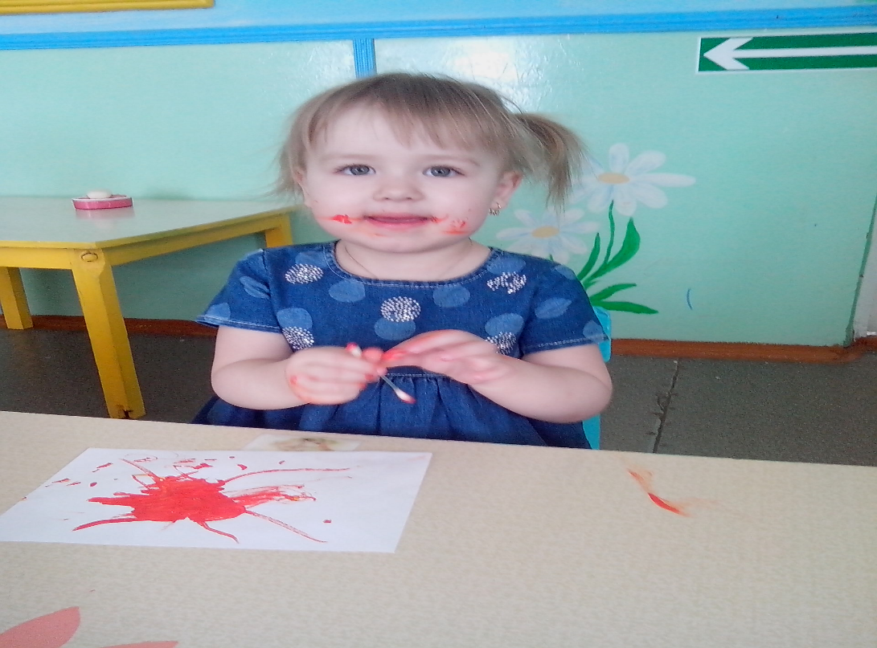
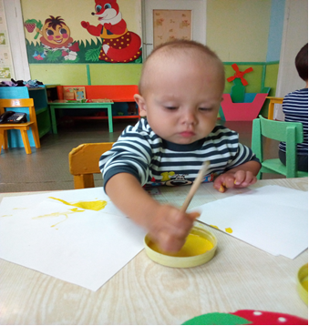
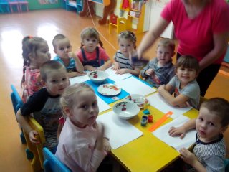
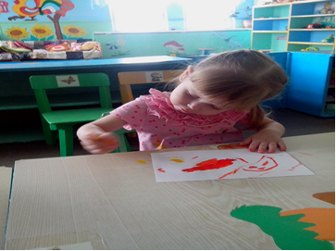

Slide 12
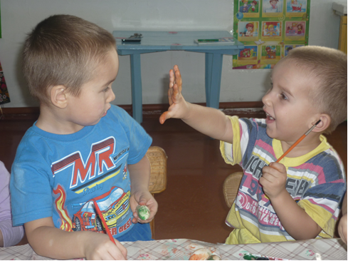
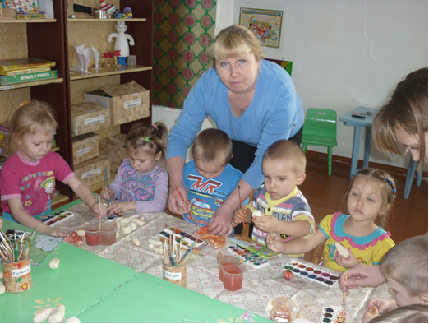
Воспитатель – это «посредник между искусством и нежной, хрупкой, эмоциональной
и отзывчивой на всё новое, увиденное,
яркой душой ребёнка».

Slide 13
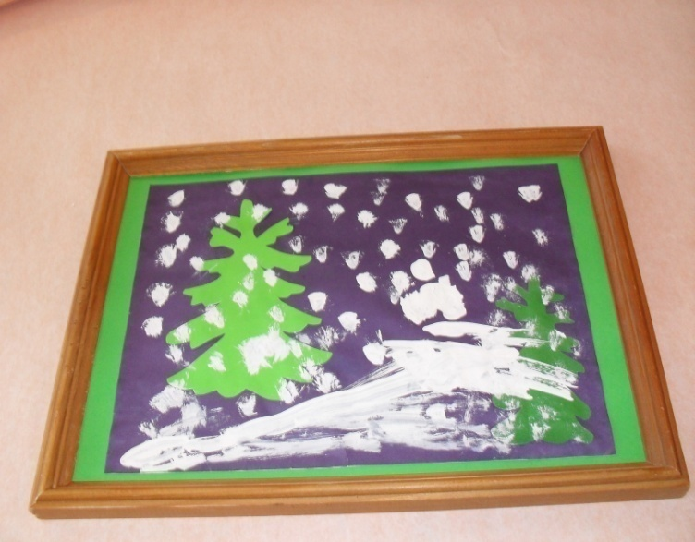
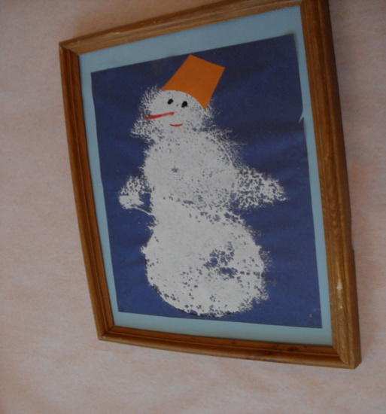

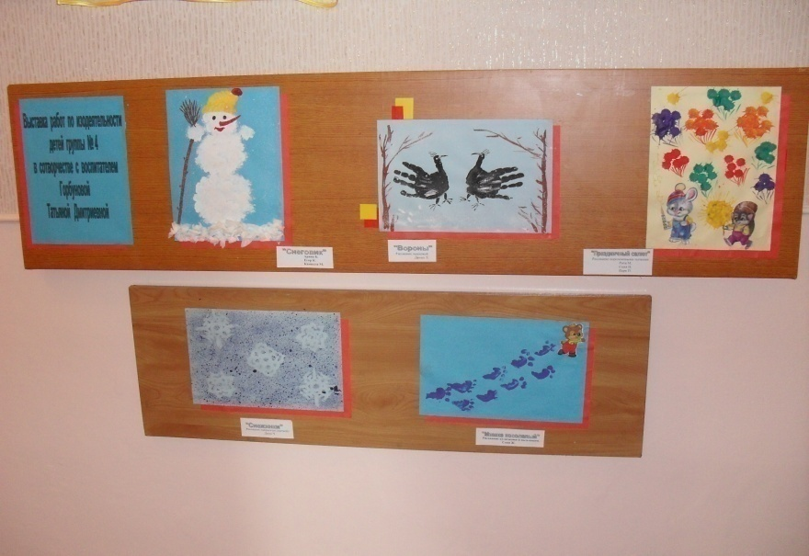
Взаимодействие с родителями по организации работы использования нетрадиционных способов рисования детьми, как в детском саду, так и дома.

Slide 14
В ы в о д ы:
• У детей рисование с использованием нетрадиционными способами вызывает огромный интерес: ребёнку предоставляется возможность самому экспериментировать со изобразительными материалами, видеть конечный результат своего труда. У них формируются элементы наглядно-образного мышления, развивается речевая деятельность, повышается словарный запас.
• У детей повышается эмоциональная отзывчивость на предложение взрослого о совместном творчестве.
• Рисование нетрадиционными способами – не изолированный от других вид деятельности: оно тесно связано и положительно влияет на развитие творческих способностей, на формирование трудовых навыков и укрепление психо-эмоционального благополучия за счет влияния всех средств эстетического воспитания.

Slide 15
СПАСИБО
ЗА ВНИМАНИЕ !

